Slide 1
Expériences avec µP hardcore et softcore sur FPGA avec OS
S.Anvar, H.Le Provost
Irfu/Sédi, 29 novembre 2012

Slide 2
OS sur FPGA au Sédi
FPGA XILINX cible | OS | Application | Projet
Virtex-2Pro / PPC405 | Linux | Banc de test de production des cartes CPU | Antares
Virtex-4 / PPC405 Virtex-5 / PPC440 | Linux | Injecteur de photons/Emulateur caméra | SVOM/UTS
Virtex-4 / PPC405 Virtex-5 / PPC440 | vxWorks | Système d’acquisition embarqué | KM3NeT
Virtex-5 / PPC440 | vxWorks | Système d’acquisition µTCA | GET
Spartan-3 / MicroBlaze | Xilkernel | Acquisition de données | Enseignement
Virtex-5 / PPC440 | vxWorks | Contrôle / commande | Enseignement
En cours
Zynq / ARM dual-core | Linux & vxWorks | Banc de test ASIC Nectar | Hess
Note: Processeur LEON2 (ASIC Atmel) et OS RTEMS pour SVOM/UTS –
applicable sur cible FPGA (Domaine Spatial Virtex-5QV XQR5VFX130)

Slide 3
Xilinx PowerPC design flow
Configurable par le concepteur
interfaces
mémoire
Embedded Development Kit (EDK)
Carte non supportée directement par le développeur de l’OS:
  support BSP, qui contacter ?
  décalage entre version OS supportée et version OS courante
périphériques
processeur
interruptions
Cas atypique – carte Xilinx ML507 BSP WindRiver vxWorks 6.8:
  Projet EDK associé non fourni (seulement le bitstream)
  Support WindRiver: refus de donner le projet en direct - contacter Xilinx. Mis à disposition sur le Xilinx
bitstream
Software Development Kit (SDK)
Board Support Package (BSP)
Drivers génériques Xilinx
i2c.c, etc.
Environnement OS
boot processeur
& image OS

Slide 4
Xilinx Zynq design flow
Programmable Logic (PL)
Système processeur complet enfoui – support par le développeur de l’OS simplifié
Processing System
(PS-Silicium)
processeur
ARM
BSP WindRiver/vxWorks 6.9 pour carte Xilinx ZC702
BSP Linux « open source » supporté par Xilinx via wiki.xilinx.com et git.xilinx.com (non via EDK ou Vivado)
périphériques
interfaces mémoire
Carte communautaire ZedBoard, forum zedBoard.org
Retenue pour développer le banc de test de l’ASIC Nectar (remplacement des ASIC ARS0 du télescope HESS)

Slide 5
Conception mixte matérielle/logicielle
Système-sur-Puce Programmable
Performances, coût, encombrement, consommation
  Définition de l’architecture
  Définition des interfaces
  Travail collaboratif
conception
matérielle
conception
logicielle
électronicien
informaticien
Décision d’implémenter un système d’exploitation dictée par l’application:
Multitâches – Ne pas réécrire à terme un OS
Modules logiciels associés à l’OS (NFS, DHCP…)
Ouverture à la conception de systèmes complexes et évolutifs
Système à dominante logicielle plus facilement portable

Slide 6
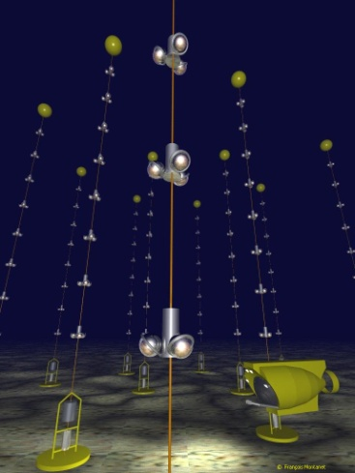
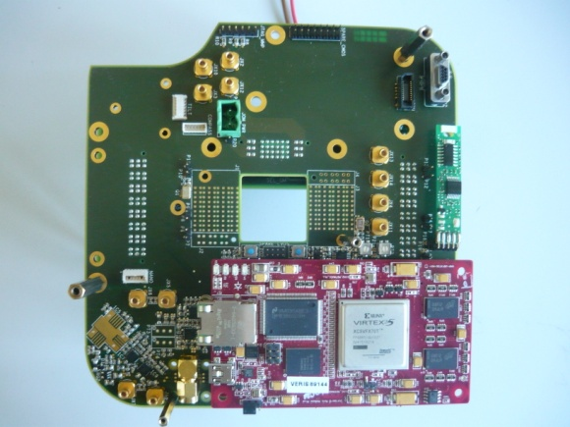
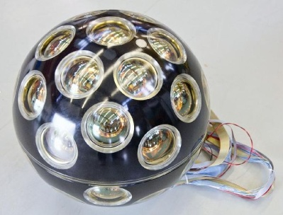
Système d’acquisition sous-marin Antares versus KM3NeT
KM3NeT Readout System On Chip
Antares
FPGA
Virtex-E
Motorola MPC860
  Télescope à neutrinos
  sous-marin Antares
Antares: MPC860 – vxWorks - contrôle lent@CNRS-CPPM – acquisition@CEA-Irfu
  Modèle de pré-production du module optique digital KM3NeT
KM3NeT: Virtex-5FX– vxWorks – portage du système d’acquisition et évolution logicielle

Slide 7
Carte prototype Processeur KM3NeT
Readout System On Chip (RSOC) / Virtex-5
31
x
1 GHz
TDC
PMTs
31 TOT Data
readout
logic
PPC440 processor
running vxWorks
x 31
small PMTs
data
task
FPGA
bitstream
/
processor
boot
data
slow
control
task
RTOS
slow
control
SC protocol
logic
clock
/ command
extraction
flash
memory
(32 MB)
DDR2
memory
(64 MB)
Slow control
for the storey (I2C, SPI)
1Gb/s Ethernet link
to shore station

Slide 8
Performances réseau PPC440 sous vxWorks
Système d’acquisition: performances en transmission UDP/IP vs TCP/IP
TCP/IP pour le contrôle/commande
Projet | Configuration | Débit TCP/IP | Remarque
vxWorks 6.3 - Zéro Copy Buffer – Jumbo frames - Transmission
Sédi | PPC440@400 MHz Bus@100 MHz | 980 Mbps | Reproduction AN Xilinx xapp1041-xapp1063
KM3NeT | PPC440@300 MHz Bus@75 MHz | 440 Mbps | Limitation en entrée
GET | PPC440@400 MHz Bus@100 MHz | 650 Mbps

Slide 9
Control, Acquisition & Online Processing Chain
Detection Channel
Digitization
Readout & formatting
Configuration and Control
Monitoring
Buffering & Routing
Online Processing
Storage
Hardware
Offline Processing
Data Flow
Firmware
Software
Control Flow
Shebli ANVAR, CEA Irfu –12 January 2011

Slide 10
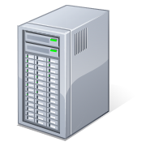
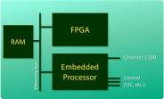
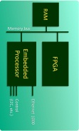
Global View of DAQ Hardware Infrastructure
Embedded Nodes
External Systems
Offline Analysis
Ethernet Gb Network Switch
Global Network
Control &
Monitoring
Data Server
Computer Farm
Shebli ANVAR, CEA Irfu –12 January 2011

Slide 11
Typical Acquisition Process Architecture
Digitization
(ASIC+ADC+…)
Online
Processing
Online
Processing
Online
Processing
Online
Processing
Online
Processing
Online
Processing
Hardware Specific
Readout & Formatting
Network
Network
Circular Buffering
Data Routing
Data
Storage
Online
Processing
Online
Processing
Hardware
SoC
Firmware
Memory
Software
Shebli ANVAR, CEA Irfu –12 January 2011

Slide 12
Digitization
(ASIC+ADC+…)
Instrumentation
Instrumentation
FPGA
SoC
RAM
Ethernet 100
Embedded
Processor
Ethernet 1000
Memory bus
Control
(I2C, etc.)

Slide 13
OS embarqué : facilités
priorité la plus élevée
Multitâches
  Toujours au moins 2 tâches typiques
  Presque toujours : monitoring, multi-connexions…
  RTOS → maitrise de la réactivité
Connectivité réseau
  APIs réseau standards, éprouvés, optimisés
  APIs spécifiques hautes performances (ZCopy dans VxWorks)
  Optimisations hardware intégrées aux drivers (checksum offload)
Programmation kernel
  RTOS → facilité de programmation au niveau kernel (interruptions…)
  RTOS VxWorks → C++ haut niveau même dans le kernel
control
config
data
flow

Slide 14
OS embarqué : facilités
priorité la plus élevée
Multitâches
  Toujours au moins 2 tâches typiques
  Autant de « data flow » que de connexions
  RTOS → maitrise de la réactivité
Connectivité réseau
  APIs réseau standards, éprouvés, optimisés
  APIs spécifiques hautes performances (ZCopy dans VxWorks)
  Optimisations hardware intégrées aux drivers (checksum offload)
control
config
data
flow
Utilisation d’un middleware

Slide 15
~10000 processes
Client-Server Architecture
Protocole commandes propriétaire / firmware
Middleware: Internet Communication Engine
TCP Protocol
IP Networking
Switched Ethernet

Slide 16
Middleware applications distribuées
Client
Server
Implemented
Generated
Contract:
Interface Defintion
C++
Java
C#
Python
Ruby
PHP
Objective C
ActionScript
Code:
Client Language
Code:
Server Language
Code:
Server Implementation
Linux
Mac
Windows
iOS
Android

Slide 17
Middleware Ice sur cibles SoC
Portage de Ice Embedded sur VxWorks 6.x
  possible car open source
  C++ de qualité
  support complet C++ par VxWorks 6.x (même dans le kernel)
  support API multitâches POSIX
  support API réseau de type BSD
  debugger et simulateur Windriver Workbench
  une semaine de travail (plein temps) pour le portage simple
  deux semaines pour version hautes performances réseau
Portage de Ice Embedded sur Linux embarqué PPC440 Virtex-5
  un jour (normal, c’est sur du Linux à la base)
Portage de Ice Embedded sur RTEMS
  quelques jours en utilisant le portage VxWorks
Maitrise du code source (indépendance)

Slide 18
OS embarqué : facilités
priorité la plus élevée
Multitâches
  Toujours au moins 2 tâches typiques
  Presque toujours : monitoring, multi-connexions…
  RTOS → maitrise de la réactivité
Connectivité réseau
  APIs réseau standards, éprouvés, optimisés
  APIs spécifiques hautes performances (ZCopy dans VxWorks)
  Optimisations hardware intégrées aux drivers (checksum offload)
Programmation kernel
  RTOS → facilité de programmation au niveau kernel (interruptions…)
  RTOS VxWorks → C++ haut niveau même dans le kernel
control
config
data
flow

Slide 19
OS embarqué : facilités
Framework de développement de
systèmes mixtes firmware / software
Programmation kernel
  RTOS → facilité de programmation des interruptions
  RTOS VxWorks → C++ haut niveau même dans le kernel

Slide 20




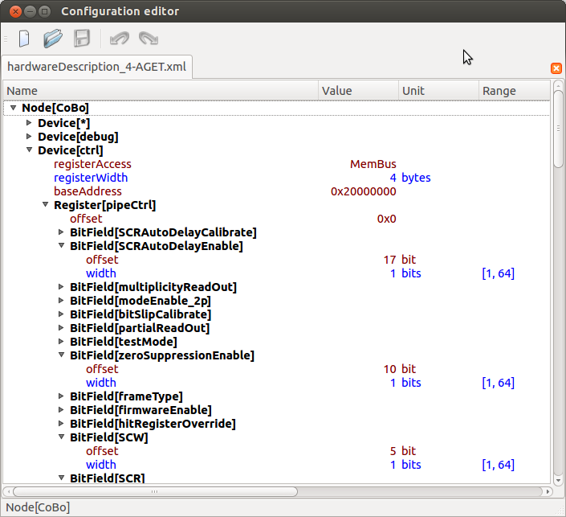
Framework MDaq
Ethernet Switch
Electronics
Control & Configuration
File or Database
Hardware description
File or Database
Setup & Configuration
File or Database
Setup & Configuration
File or Database
Setup & Configuration

Slide 21
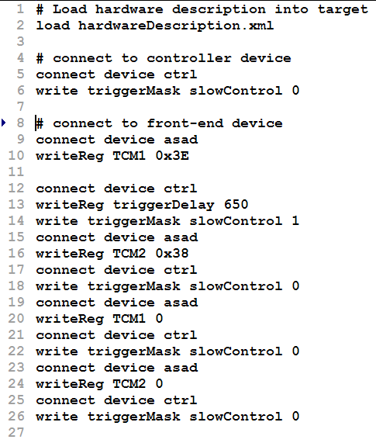
Framework MDaq
Ethernet Switch
Electronics
Control & Configuration
Script client
File or Database
Hardware description
File or Database
Setup & Configuration
File or Database
Setup & Configuration
File or Database
Setup & Configuration

Slide 22
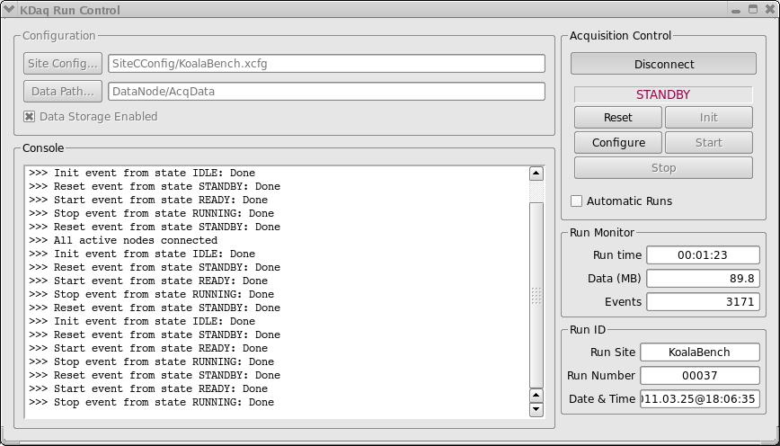
Framework MDaq
Ethernet Switch
GUI client
Electronics
Control & Configuration
File or Database
Hardware description
File or Database
Setup & Configuration
File or Database
Setup & Configuration
File or Database
Setup & Configuration

Slide 23
Framework MDaq
Ethernet Switch
Electronics
Control & Configuration
Développement conjoint firmware / software
File or Database
Hardware description
File or Database
Setup & Configuration
File or Database
Setup & Configuration
File or Database
Setup & Configuration

Slide 24
Développement conjoint firmware / software
Pour l’électronicien firmware
  une image VxWorks pour sa carte de développement
  un serveur MDaq embarqué pour cette plateforme
  le package logiciel MDaq pour station de développement
    serveur ECC (Electronics Control & Configuration)
    éditeur de configurations hardware
    interface GUI et/ou script
Pour de développeur instrumentations (composants I2C, SPI, etc.)
  mêmes outils pour sa plateforme propre (target et workstation)
développement & test autonome du firmware
exemple du projet GET: 1 électronicien du Michigan State University
cible: Virtex-5 PPC440 VxWorks, station développement: MacOS
développement & test autonome « remote drivers »
exemple du projet GET: un développeur soft Ganil
cible: Virtex-5 PPC440 Linux, station développement: Fedora Linux

Slide 25
Quelques réflexions
l’usage d’un µP sur cible embarquée spécifique « incontournable »
  systèmes complexes : toujours du contrôle et de la configuration
  flexibilité plus grande du logiciel dans les évolutions de design
  développement en équipe plus facile que pour le firmware pur
l’usage d’un OS présente des avantages importants
  APIs standards pour le réseau et le multitâches
  possibilité de portage de middlewares, frameworks, outils…
  développement de frameworks « maison »
  réutilisation plus facile car s’appuyant sur APIs plus abtstraits
inconvénients ?
  évolution des plateformes embarquées : efforts importants pour maintenir les développements à jour
  évolution des middlewares et frameworks externes :efforts importants pour maintenir les développements à jour
  investissement important dans les outils associés au firmware

